Slide 1
Команда «AI4HUMAN»
Дагестанский государственный
университет народного хозяйства
Кейс «Прогнозирование опасных погодных явлений с использованием ИИ»

Slide 2
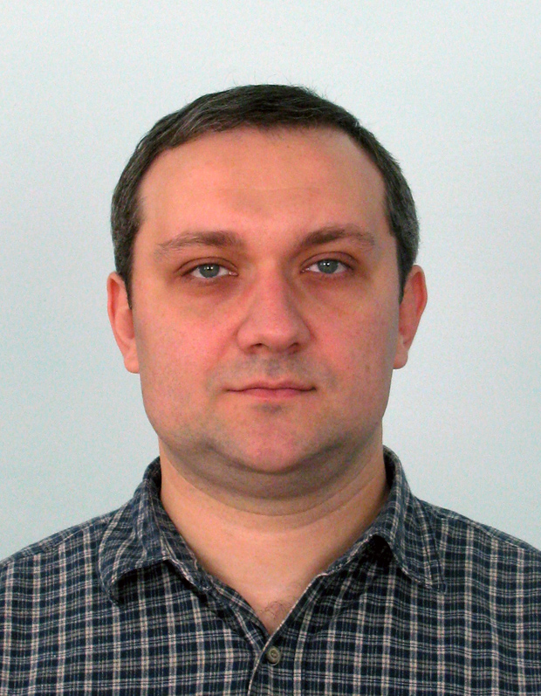
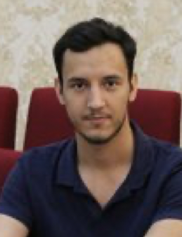
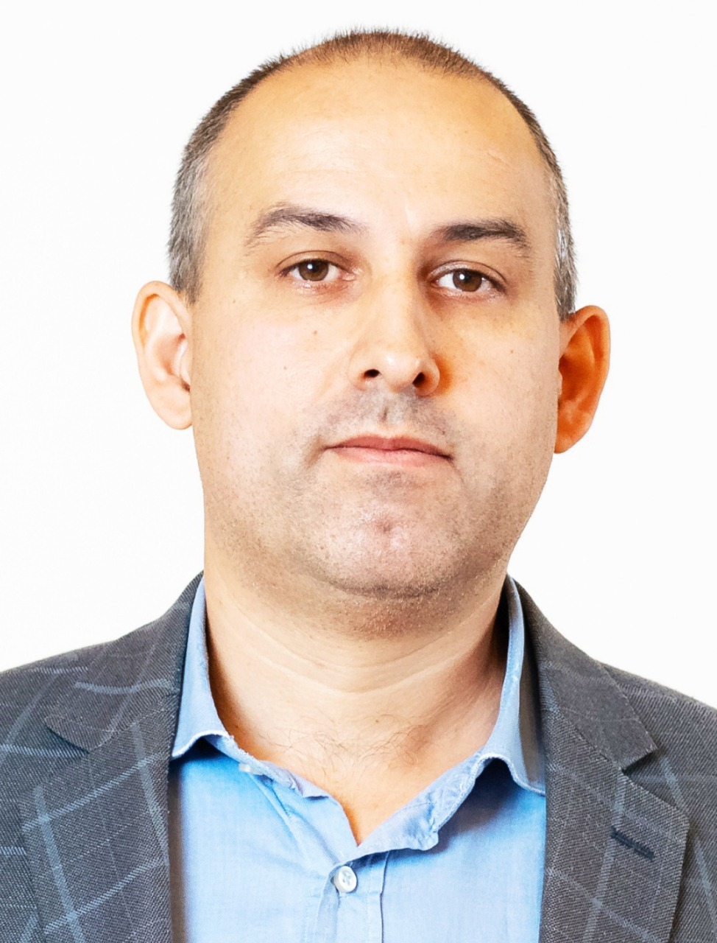
Состав команды
Дмитрий Кобзаренко (kobzarenko_dm@mail.ru)
Абдулхамид Бучаев (abdulhamid0055@yandex.ru)
Арслан Мустафаев (arslan_mustafaev@mail.ru)

Slide 3
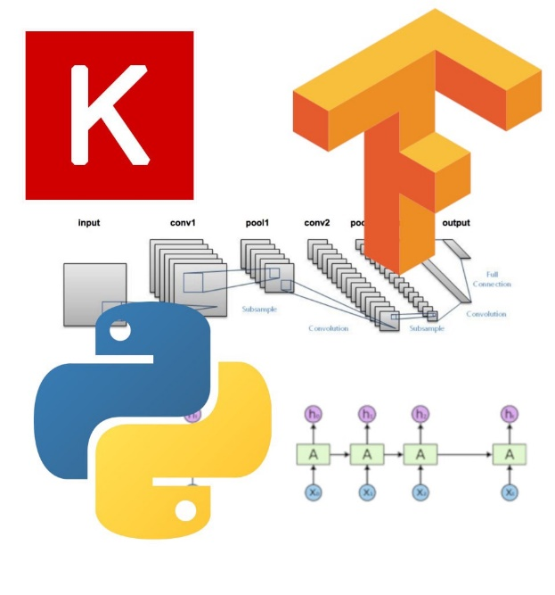

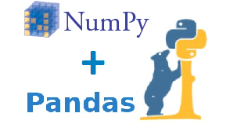
Все разработки велись на языке Python поскольку он богат на библиотеки и имеет удобные структуры данных для анализа данных и машинного обучения. (При всем уважении к заявленному в задании C++)
Разработки велись на Web платформе Google Colaboratory в так называемых блокнотах (notebooks). Они предоставляют весь функционал для успешного выполнения задания, включая графический ускоритель.
Для работы с данными использовались библиотеки Pandas и Numpy.
Для построения нейронных сетей и машинного обучения – библиотека Keras. По необходимости подключались и другие необходимые библиотеки.

Slide 4
1. Исходные данные
В качестве исходных данных нам были предоставлены текстовые файлы - отчеты метеорологических наблюдений СЕВЕРО-КАВКАЗСКОГО УГМС.
Данные предоставлены по 4 метеорологическим станциям Дагестана: Ахты, Махачкала, Дербент и Кочубей за временной период 2011-2020 гг.
Это структурированные текстовые файлы. В одном файле содержится информация по наблюдениям станции за один календарный месяц (частота измерений 8 раз в сутках).
По условию задачи нужно было взять одну метеостанцию – была выбрана станция «Махачкала».
По договоренности мы не может предоставлять весь пакет исходных данных – поэтому по ссылке представлены данные только за 2011 год (12 файлов) для примера.

Slide 5
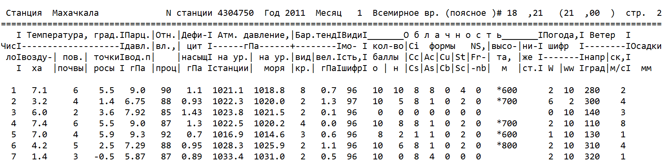
1. Исходные данные
Что касается входных данных, то на страницах 2-5 этих файлов представлены регулярные наблюдения метеопараметров.
Согласно условию задачи, мы берем регулярные измерения по 6 параметрам:
Температуру воздуха;
Относительную влажность;
Атмосферное давление;
Направление ветра;
Скорость ветра;
Количество осадков (мм).
Для этого разработан Блокнот парсинга исходных данных (файл: «Шаг 1 - Парсинг входных переменных.ipynb»)

Slide 6
1. Исходные данные
Следует отметить, что программный код парсинга (файл: «Шаг 1 - Парсинг входных переменных.ipynb») универсален, то есть мы могли бы взять любую другую доступную метеостанцию из предоставленного архива, кроме того, распарсили даже не 6, а 10 параметров, чтобы показать, что могли их тоже использовать (но условие – есть условие).
Цель программного кода парсинга интегрировать исходные данные в единую CSV таблицу и сохранить ее в файл, что и было сделано.
Ее сохранили в файл: «makhachkala_weather_2011_2020_1.csv»

Slide 7
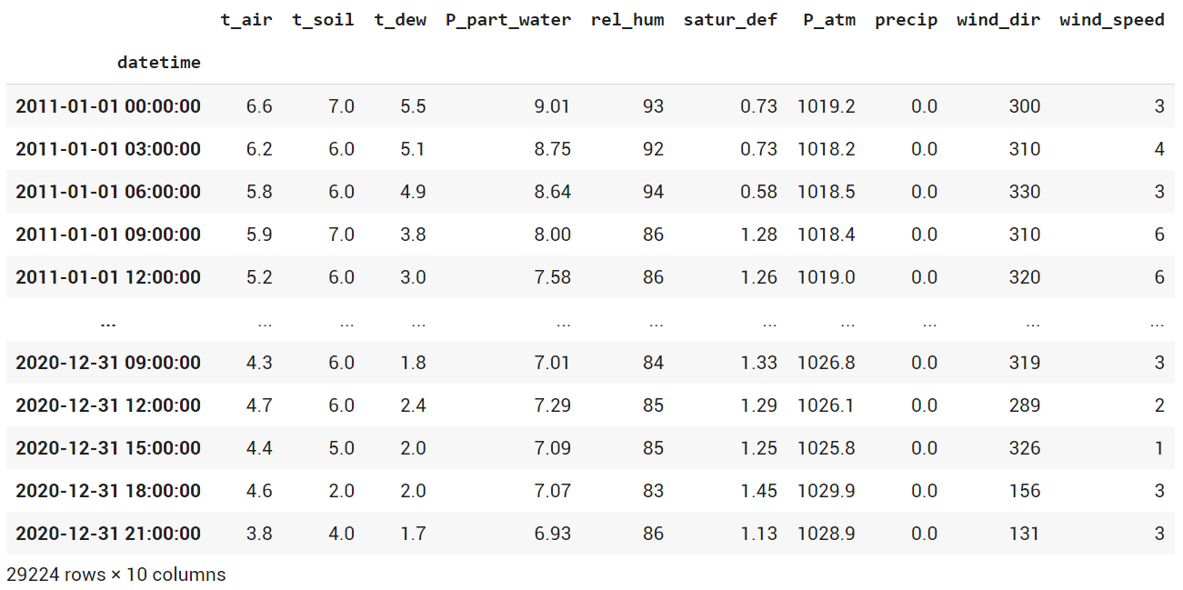
1. Исходные данные
Вот такая табличка Pandas получилась в результате:

Slide 8
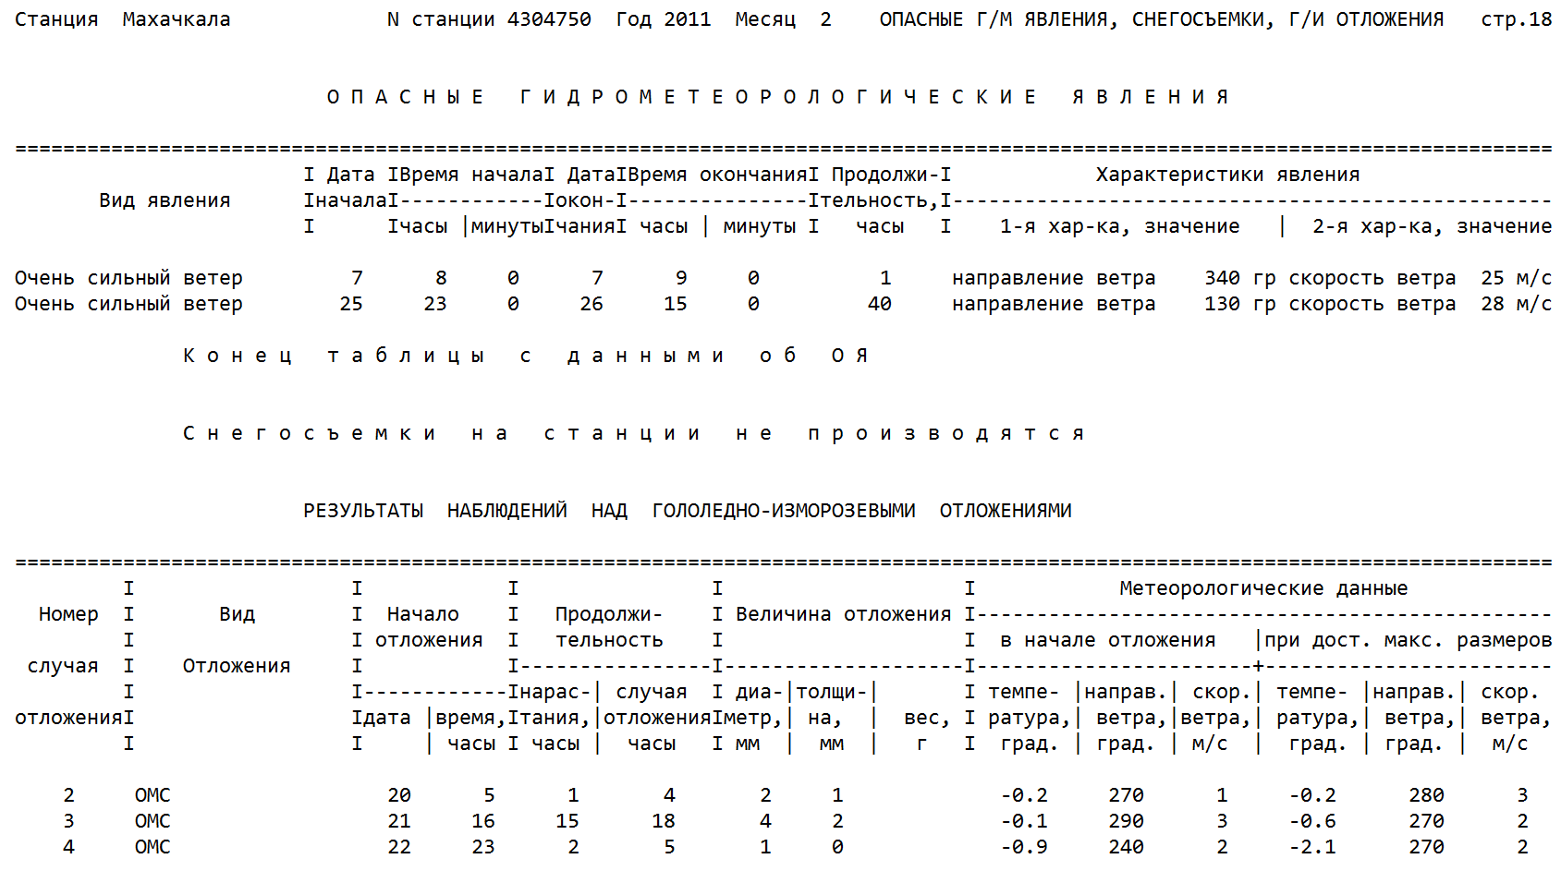
2. Добавление данных для прогноза
На втором этапе стояла задача добавить в таблицу столбцы с прогнозируемыми параметрами атмосферных явлений.
Для этого был изучен формат исходного файла.
Мы попытались распарсить так называемую страницу 18, которая присутствует в некоторых файлах.

Slide 9
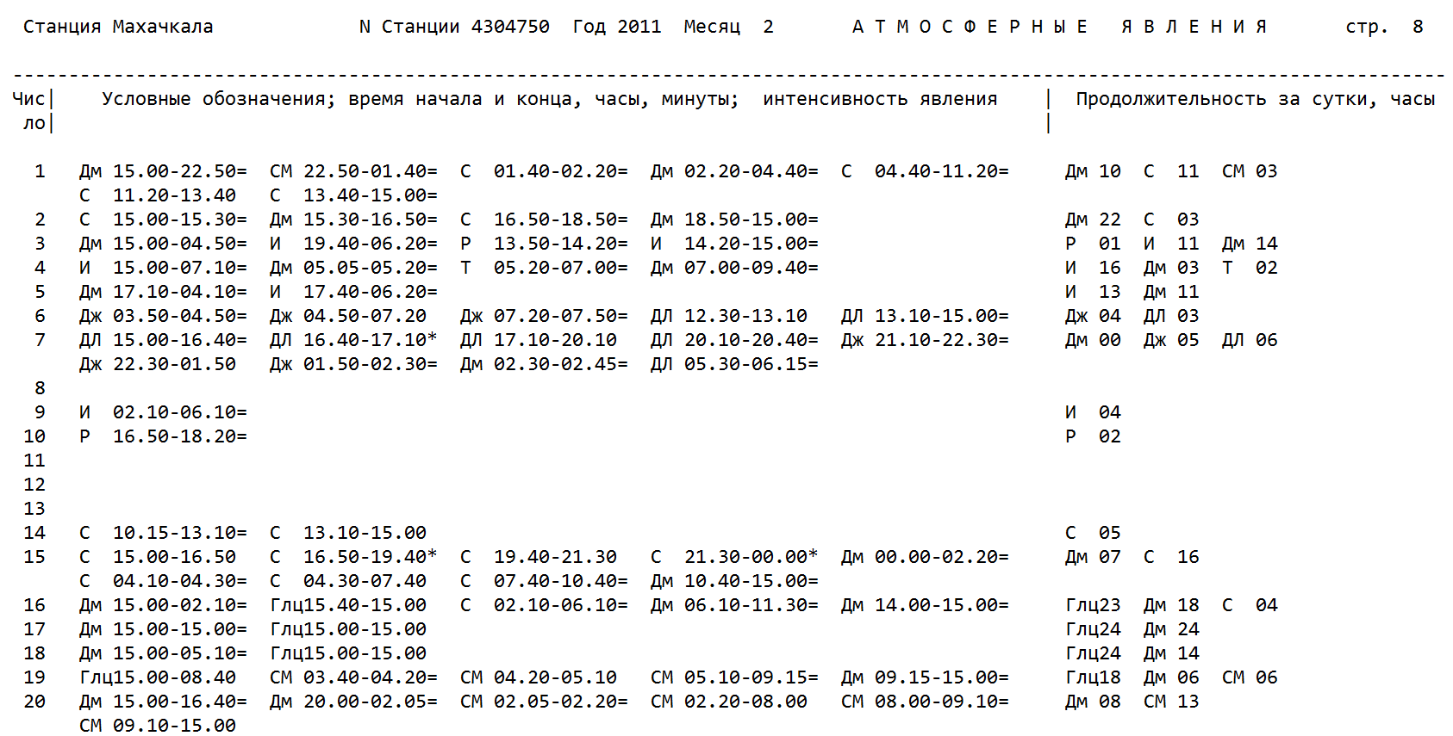
2. Добавление данных для прогноза
Но, как оказалось, таких данных в большинстве файлов просто нет и распарсенные значения можно сказать, что единичны. Поэтому от использования страницы 18 мы отказались. За основу была взята страница 8. В ней фиксируются атмосферные явления, которые нам нужны.

Slide 10
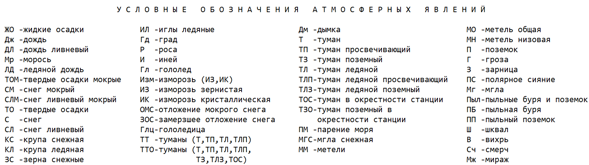
2. Добавление данных для прогноза
Из условных обозначений явлений (в этих же файлах) выясняем, что по условию задачи нам следует взять:
Дождь ливневый;
Снег;
Гололед+изморозь;
Туман;
Метель;
Град;
Шквал.
К сожалению отсутствуют данные о сильном ветре. Они встречаются в другой части файла, но без привязки к точному времени.

Slide 11
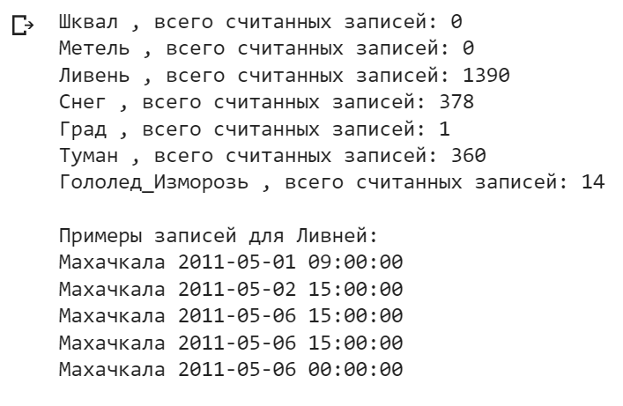
2. Добавление данных для прогноза
Искомые данные были распарсены (файл «Шаг 2 - Добавление атмосферных явлений.ipynb»), а дата и время их начала для синхронизации с другими данными были приведены к дискретезации 8 раз в сутки. Например, если событие начинается в 17:05, то по времени оно приводится к значению 15-00.
В результате, по Махачкале мы наскребли данные для прогноза в следующих количествах (опять же код универсальный, и может читать данные по любым станциям):
Из того, что имеем по Махачкале, прогнозировать мы можем только: Ливень, Снег и Туман. Остальных либо нет, либо их катастрофически мало для обучения.

Slide 12
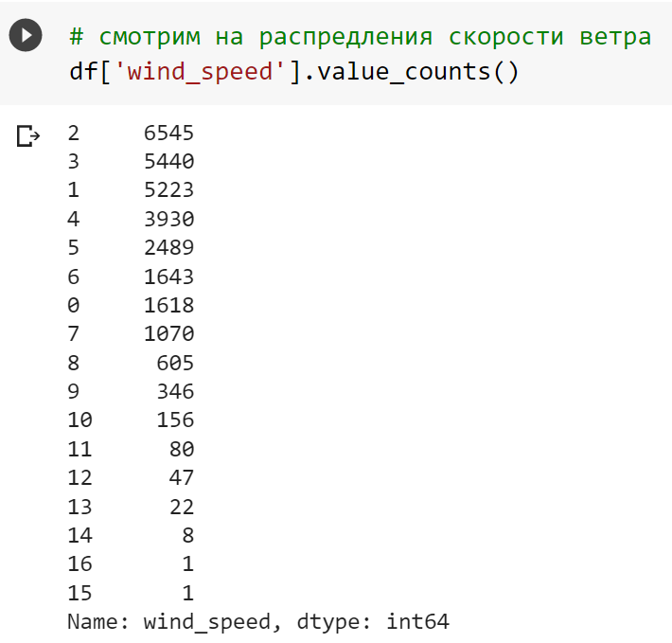
2. Добавление данных для прогноза
Что касается сильного ветра, то решили выкрутиться следующим образом. Посмотрев на распределение средних значений скоростей ветра за 3 часа из исходных данных, будем считать, что сильные порывы ветра бывают при среднем значении больше 7 м/с.
В результате всех операций добавили 4 столбца в таблицу:
Ливни
Снег
Туман
Сильный ветер
Там, где события начинаются поставили значения «1», в остальных случаях – «0»
Результат сохранили в файл «makhachkala_weather_2011_2020_2.csv»

Slide 13
2. Добавление данных для прогноза
Теперь данные готовы для обучения и тестирования в моделях.
Для каждого прогнозируемого параметра строилась своя нейронная сеть.

Slide 14
3. Модели прогноза
!!! Отмечаем следующее:
При генерации массивов выборки для входных примеров X вводится понятие размера блока данных. Под размером блока данных X понимается последовательность измерений (окно временного ряда), которая умещается во временной интервал, измеряемый в сутках. Например, размер блока данных равный 3 суткам означает, что в нем содержатся 3 * 8 = 24 измерений.
Каков оптимальный размер блока данных для прогноза вопрос исследовательского характера, как и некоторые другие параметры сети. Но, поскольку у нас всего 3 дня на решения задачи, большинство параметров было взято исходя из опыта и быстрой подборки. Ставить эксперименты с долгими расчетами и сравнениями просто не было времени.

Slide 15
3. Модели прогноза
Что касается метрики оценки прогноза, то здесь момент следующий:
Ясно, что данные сильно разбалансированы – нулей много, единиц мало.
Если брать метрику Accuracy, то она скорее отражает большое количество правильно предсказанных нулей, а вот хороший отлов правильно предсказанных единичек показывает метрика Recall.
В процессе обучения установлено, что чем лучше становиться Accuracy, тем хуже Recall и наоборот, поэтому за основу мы взяли некий компромисс между этими метриками, как среднее арифметическое их значений.

Slide 16
3. Модели прогноза
Первая гипотеза, которую мы отработали состоит в том, что при прогнозировании временных рядов очень хорошо себя зарекомендовали одномерные сверточные сети.
Поэтому, первой архитектурой нейроной сети отработана архитектура, которая обрабатывает сверточными слоями отдельно 6 временных рядов входных параметров, а потом все это объединяется и далее подается на каскады полносвязных слоев.
Это решается в ноутбуках:
Шаг 3.1 - Прогноз сильного ветра.ipynb
Шаг 3.2 - Прогноз ливневого дождя.ipynb
Шаг 3.3 - Прогноз тумана.ipynb
Шаг 3.4 - Прогноз снега.ipynb
Подробно все в слайдах объяснять долго (при личном общении готовы подробно все рассказать). Там все приводится с комментариями, блок-схемой модели, расчетами, графиками обучения и т.д. Во время обучения лучшее с точки зрения (Recall+Accuracy)/2 на проверочной выборке решение фиксируется сохранением весов модели (все файлы весов экспериментов также приведены по ссылке).

Slide 17
3. Модели прогноза
Из решений в ноутбуках (в них все это показано):
Шаг 3.1 - Прогноз сильного ветра.ipynb
Шаг 3.2 - Прогноз ливневого дождя.ipynb
Шаг 3.3 - Прогноз тумана.ipynb
Шаг 3.4 - Прогноз снега.ipynb
Точности прогнозов следующие:
Для «Сильного ветра» 0.8627632419531013
Для «Ливня» 0.8123578310911602
Для «Тумана» 0.819078518158159
Для «Снега» 0.8903615948906463

Slide 18
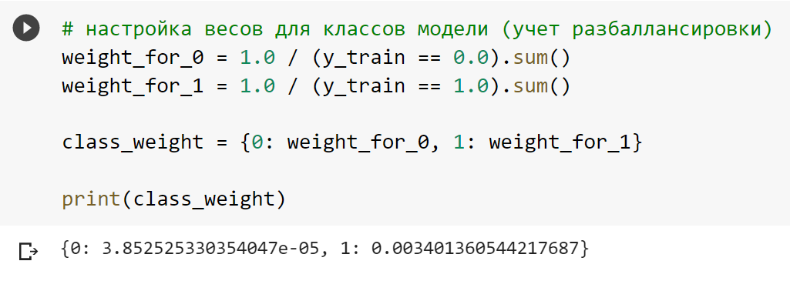
3. Модели прогноза
Кстати, очень важная деталь. Поскольку классы разбалансированы, то корректное решение задачи невозможно без настройки весов для классов на основе данных о количестве их представителей. Это очень важная деталь.

Slide 19
3. Модели прогноза
Следующей гипотезой было то, чтобы пропускать данные через один общий сверточный слой, а не по отдельным 6 параллельным веткам. Она была протестирована только на примере ливней:
Файл «Шаг 4.2 - Прогноз ливневого дождя (без параллельных веток).ipynb»
Результат эксперимента таков, что была получена примерно такая же точность на проверочной выборке, как и в первом случае.
0.8157616250811487
Для других параметров решено этого не делать из-за нехватки времени…

Slide 20
3. Модели прогноза
Следующие Блокноты посвящены гипотезе того, чтобы вообще не использовать одномерные сверточные слои, а ограничится четырьмя каскадами традиционных полносвязных слоев.
Шаг 5.1 - Прогноз сильного ветра (без одн. свертки).ipynb
Шаг 5.2 - Прогноз ливневого дождя (без одн. свертки).ipynb
Шаг 5.3 - Прогноз тумана (без одн. свертки).ipynb
Шаг 5.4 - Прогноз снега (без одн. свертки).ipynb
В результате полученных точностей (а они оказались примерно такие же, как и в первом случае) мы выяснили, что именно в контексте нашей задачи одномерная свертка не дает никаких преимуществ и ее можно здесь не использовать. Хотя для временных рядов она часто очень эффективна.

Slide 21
3. Модели прогноза
Ну и последняя гипотеза - использовать специальную архитектуру нейронной сети – Автокодировщик и предположить, что начало природного явления будет так называемым выбросом, который можно отловить, установив определенный порог ошибки. Но эта гипотеза с треском провалилась на Туманах (все показано в блокноте, там точность всего 50% получилась).
Шаг 6.3. - Прогноз тумана (автокодировщик).ipynb
Испытывать ее на других данных мы не стали. Значит для данной задачи автокодировщики не применимы.

Slide 22
Выводы:
Если точности прогноза брать по метрике Accuracy (количество правильно спрогнозированных событий/общее количество событий), то из тех же ноутбуков:
Шаг 5.1 - Прогноз сильного ветра (без одн. свертки).ipynb
Шаг 5.2 - Прогноз ливневого дождя (без одн. свертки).ipynb
Шаг 5.3 - Прогноз тумана (без одн. свертки).ipynb
Шаг 5.4 - Прогноз снега (без одн. свертки).ipynb
По выводу процесса обучения можно увидеть, что точности Accuracy на проверочной выборке на последних эпохах обучения составляют (параметр val_accuracy):
Для Сильного ветра – 0,93
Для Ливня – 0,94
Для Тумана – 0,97
Для Снега – 0,96
Поэтому можно констатировать, что мы легко преодолели барьер 85 %.
Но опять же, при разбалансировке классов Accuracy не всегда корректна, поскольку часто смещается в сторону точности прогнозирования большего класса, то есть «0». Поэтому, мы и брали ее в совокупности с Recall, чтобы доказать, что и «1» мы отлавливаем в прогнозе.
По Recall точности максимальные получаются ниже…но до уровня 0,8 все прогнозы доходят!

Slide 23
Выводы:
Каждый прогнозируемый параметр имеет свою точность, естественно, зависящую от метеоусловий вокруг метеостанции и ее географического положения.
Можно было провести еще исследовательские работы, например, добавить другие входные данные из имеющихся, исследовать гипперпараметры нейронных сетей и поэкспериментировать с их архитектурами.
На мы ограничены во времени, увы)…
Еще раз отметим!!!, что блок-схемы, детали процессов обучения, графики и пояснения приведены непосредственно в представленных файлах блокнотов Google Colab.

Slide 24

Мы очень старались!!!

